Slide 1
HTML基本＆HTML５
©Eaner-SOFT

Slide 2
HTML歴史
1989年誕生 ※欧州原子核研究機構ティム・バーナーズ・リー氏より 彼により、WWW、URL、HTTPの考案・設計もある
翌年、ブラウザ誕生
1996年、CSS誕生

Slide 3
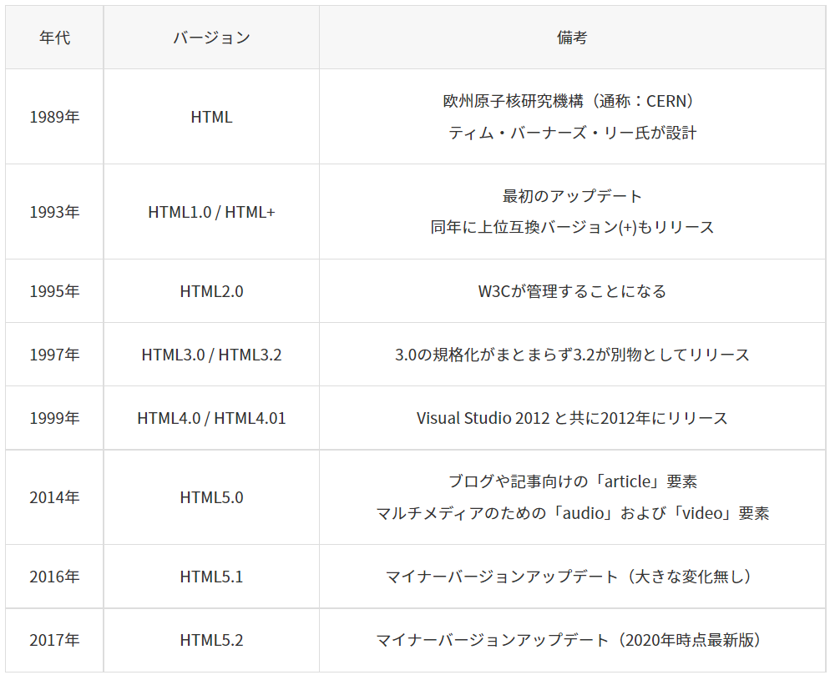
HTML歴史

Slide 4
W3C
World Wide Web Consortium
Web技術の標準化を行う非営利団体
日本メンバーリスト
https://www.w3.org/Consortium/Member/List?form%5BfirstLetter%5D=&form%5Bcountry%5D=JP&form%5Becosystem%5D=
中国メンバーリスト
https://www.w3.org/Consortium/Member/List?form%5BfirstLetter%5D=&form%5Bcountry%5D=CN&form%5Becosystem%5D=

Slide 5
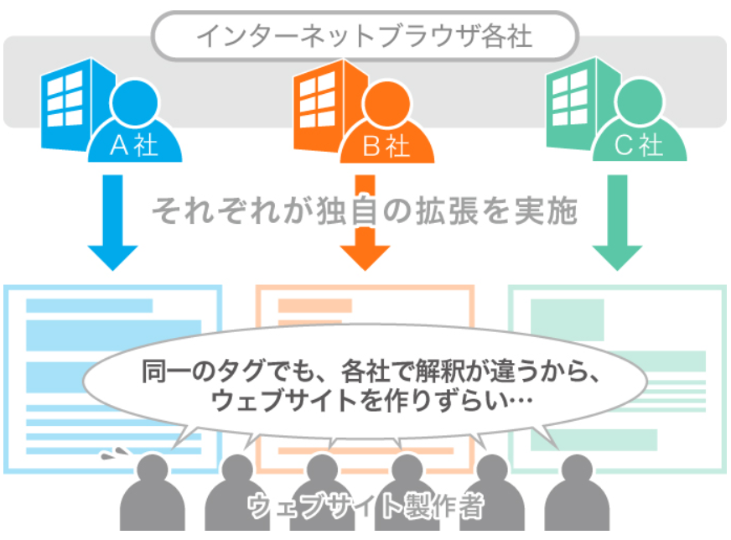
W3Cなぜ

Slide 6
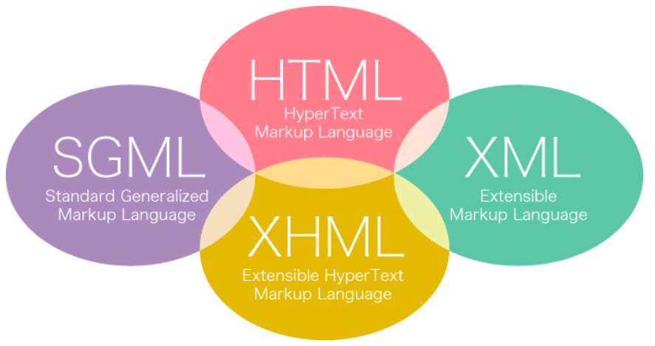
マークアップ言語

Slide 7
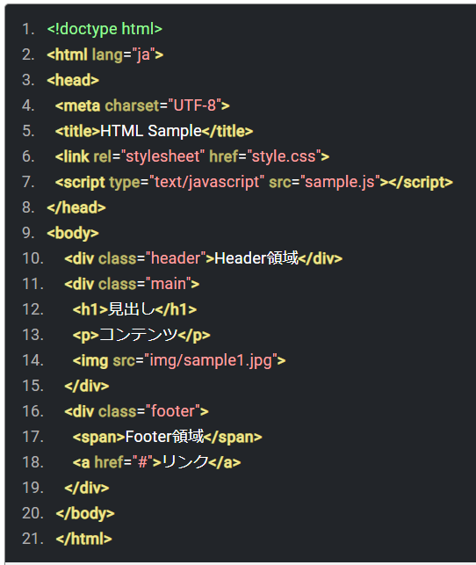
HTMLイメージ

Slide 8
HTMLタグ
最低限必要なタグ
!DOCTYPEタグ
htmlタグ
headタグ
bodyタグ

Slide 9
HTMLタグ一覧
ＨＴＭＬ3.2準拠

Slide 10
HTML要素
開始タグから終了タグまでをまとめて1つの要素
例：
<body></body>
body内部の要素
コンテナ要素(divタグ)
見出し要素(h1タグ)
段落要素(pタグ)
画像要素(imgタグ)
汎用要素(spanタグ)
リンク要素(aタグ)

Slide 11
HTML要素の属性と値
<link rel="stylesheet" href="style.css"></LINK>
<script type="text/javascript" src="sample.js"></script>

Slide 12
ブラウザサポート
タグ解釈結果やサポートかしないか、ブラウザによって違う
例：DIVタグ ※調べるサイト https://caniuse.com/?search=div
APPLET ※調べるサイト https://caniuse.com/?search=applet

Slide 13
HTML5
14年ぶりの仕様改訂、2014年
マルチメディア要素やCanvas機能（グラフィック描画のための機能）が盛り込まれ
ブラウザのみでさまざまな処理が実行できるようにする

Slide 14
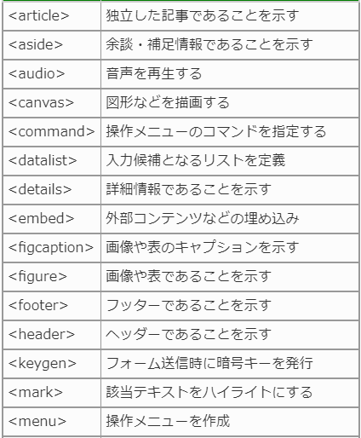
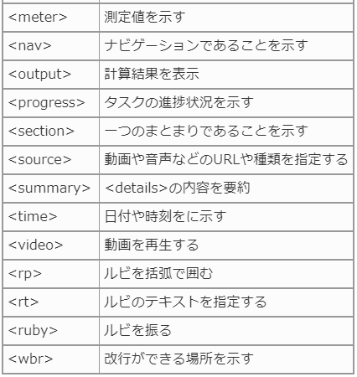
HTML5の新要素
参考：http://www.htmq.com/

Slide 15
HTML5の新要素
Inputの新要素
<input type="number">や<input type="email">

Slide 16
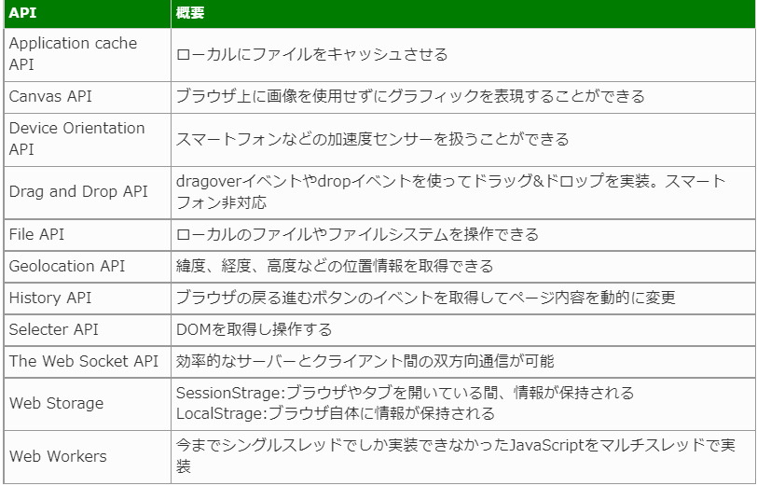
HTML5のAPI

Slide 17
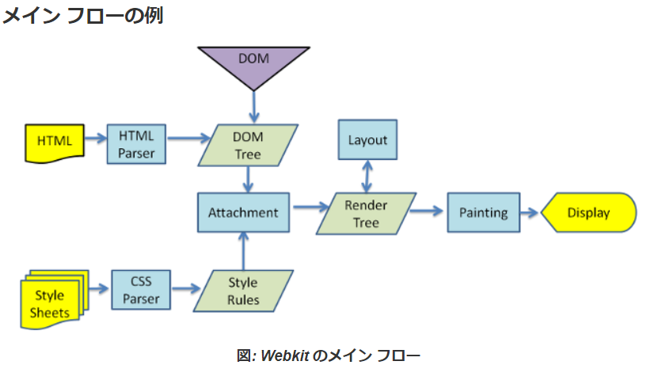
おまけ
ブラウザの仕組み
参考：https://www.html5rocks.com/ja/tutorials/internals/howbrowserswork/#The_rendering_engine

